Slide 1

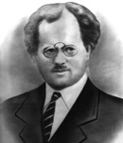
Осип Турянський
1880-1933
“ ПОЗА МЕЖАМИ БОЛЮ “
Кузьма Н.В.

Slide 2
«Поет мусить пройти найглибше пекло буття й найвищі небесні вершини людського щастя. Тоді його слово буде хвилювати».
О.Турянський
( Псевдонім - Іван Думка )

Slide 3
Через сльози і терпіння
Шлях веде до просвітління:
Хто боровся, скутий тьмою,
Тому сонце — мрія мрій».

Slide 4
Мета.
Розкрити учням за допомогою змісту твору жахливість війни як явища, допомогти зрозуміти умовність зображення художньої реальності на конкретному матеріалі;
розглянути ідейно-художній зміст окремих фрагментів твору;
розвивати вміння пізнавати і розуміти справжню вартість речей, явищ, почуттів,
формувати навички композиційного і пообразного аналізу; спонукати до самостійних висновків;
домогтися усвідомлення важливої переваги в житті духовного над матеріальним.

Slide 5




Slide 6
План уроку
Тема та сюжет твору «Поза межами болю» О. Турянського.
Аналіз композиції повісті.
Ідейно-художнє звучання образів.
Жанрова специфіка твору.
Ідейне спрямування повісті-поеми.

Slide 7
Тема твору – трагедія і жах подій Першої світової війни.
Сюжет автобіографічний: перехід через гори військовополонених австрійців, втеча товаришів, їх загибель, за винятком автора (Оглядівський).

Slide 8
Аналіз композиції твору
Кому присвятив свій твір письменник і чому?
На скільки умовних частин можна розділити твір?
Як визначив жанр твору сам автор?
Визначте композиційні елементи: експозицію, зав'язку…
Чи композиція твору традиційна?

Slide 9
«Поза межами болю» — це хроніка передсмертних марень, прокльонів та спогадів сімох виснажених солдат, що відстали від загального каравану (як у справжніх солдат у них лишилися тільки прізвища): українців Добровського та Оглядівського (сам автор), угорця Сабо, австрійця Штранцінгера, поляка Пшилуського, сербів Ніколіча та Бояні. «Ми тут вже здійснили ідеал братньої прихильності і любові», — скаже один з героїв, замерзаючи біля згаслого вогнища.

Slide 10
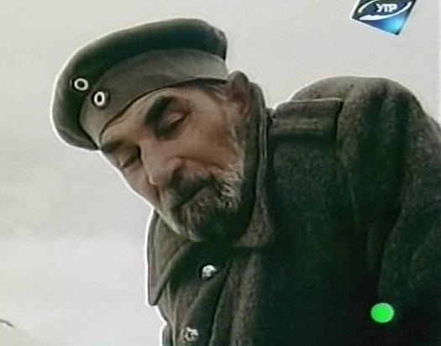
Автор показав людей, які поза межами болю виживали інакше: замерзаючи від холоду й не маючи, чим розпалити вогонь, вони не чіпають скрипки збожеволілого й осліплого від горя Штранцінгера.

Slide 11
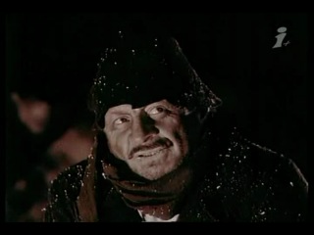
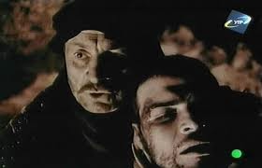
Кадри з кінофільму
За мотивами повісті «Поза межами болю» 1989 року знято однойменний художній фільм (режисер — Ярослав Лупій).

Slide 12
Історичний матеріал Першої світової війни став для
О. Турянського предметом художнього узагальнення. Письменник показав боротьбу в людині біологічних інстинктів і духовної волі до життя, підніс загальнолюдські цінності — дружбу, вірність, гуманізм, любов до рідних та батьківщини, що єднають людські серця, звільняють і просвітлюють душу.

Slide 13
Твори
Антивоєнна психологічна повість-поема з часів Першої світової війни «Поза межами болю» (1917–1921; одночасно німецький переклад); повісті «Дума пралісу» (1922), «Син землі» (1933); збірка оповідань «Боротьба за великість», комедія «Раби» (1927); літературно-критичні нариси.

Slide 14
Підсумок уроку. «Незакінчене речення»:
Для мене твір «Поза межами болю» - це … .
Із твору я зрозумів, що … .
Після прочитаного твору війну я став(ла) сприймати як… .
Найголовніше для людини в екстремальній ситуації це… .

Slide 15
Домашнє завдання
Написати твір-роздум на тему: “ Загальнолюдські мотиви та гуманістичні цінності в повісті “ПОЗА МЕЖАМИ БОЛЮ”

